Slide 1
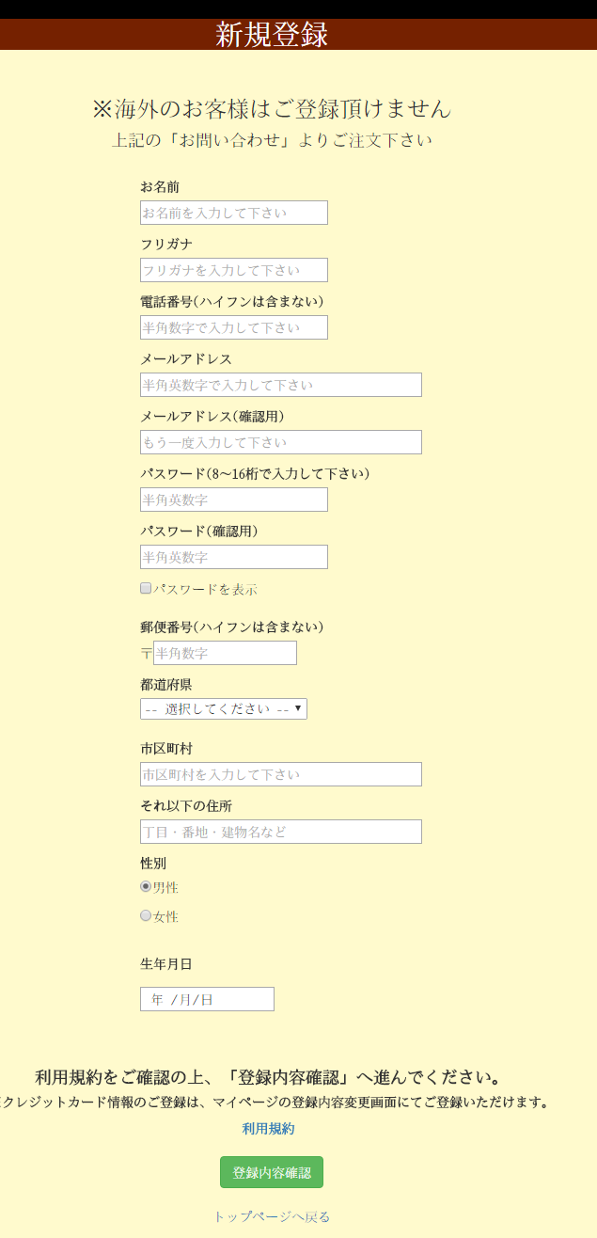

案件番号-0002 kinnosawaサイトと「OpenConnect」サイトとのID統合を実現する
①当該サイト新規会員登録画面の都道府県選択できるようにする（下図参照）
②新規会員登録及びログイン時、「OpenConnect」サイトのデータベースに接続するよう、
それぞれのAction及びDAOクラスを変更する
①

